Slide 1
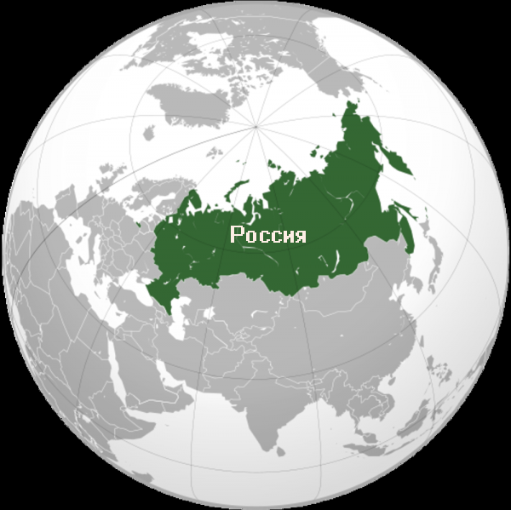
JAHON TARIXI
8- sinf

Slide 2
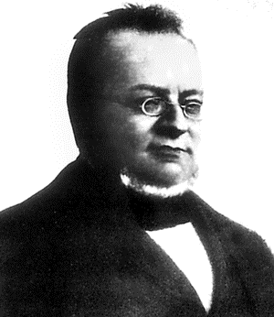
BILASIZMI?
1.Suratda berilgan tarixiy shaxs haqidagi
to‘g‘ri ma’lumotlarni toping.
A) Mo‘tadil islohotlar va konstitutsiyaviy monarxiya tarafdori bo‘lgan
B) “Rus haqiqati “ deb nomlangan konstitutsiya loyihasini ishlab chiqdi
C) ”Kreposnoy huquqini bekor qilish to‘g‘risida” qonunni imzoladi
D) Germaniyada mavjud davlatlarning Prussiya bilan “Shimoliy Germaniya Ittifoqi” ni tuzish haqida shartnoma imzolashga erishgan

Slide 3
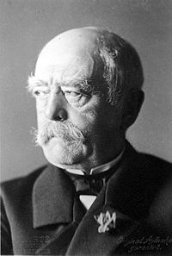
BILASIZMI?
2.Qachon Otto fon Bismark Germaniyada mavjud davlatlarning Prussiya bilan “Shimoliy Germaniya Ittifoqi” ni tuzish haqida shartnomani imzolashlariga erishdi?
1868-yil
B) 1866-yil
C) 1870-yil
D) 1871-yil

Slide 4
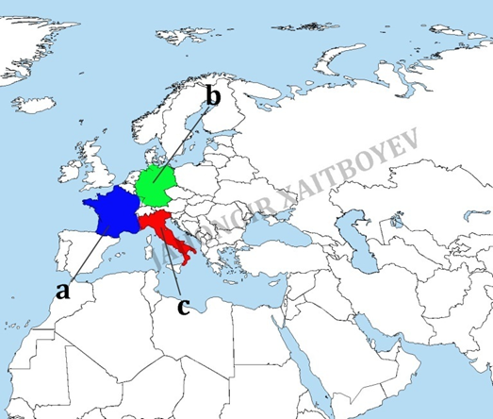
3.Quyidagi voqealarni sodir bo‘lgan davlatiga qarab moslashtiring
.
1) 1866-yilda Venetsiya shahrini qaytarib oldi
2) 1805-yilda Avstriya va Rossiya ustidan g‘alaba qozondi
3) 1919-yilgacha konstitutsiyasi amal qildi
A) a-2,b-1,c-3
B) a-2,b-3,c-1
C) a-1,b-2,c-3
D) a-3,b-1,c-2

Slide 5
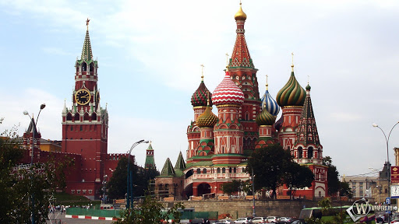
JAHON TARIXI
MAVZU: 1800-1870-YILLARDA ROSSIYA

Slide 6
1800-1870-yillarda Rossiya
Iqtisodiy hayot, samoderjaviya va krepostnoylik
Krepostnoylik huquqining yemirilishi
Islohotning ahamiyati.Madaniyat

Slide 7
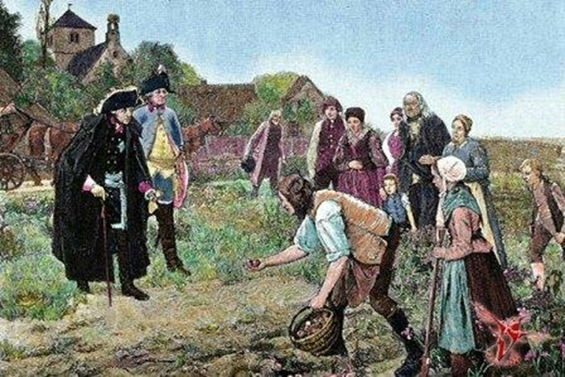
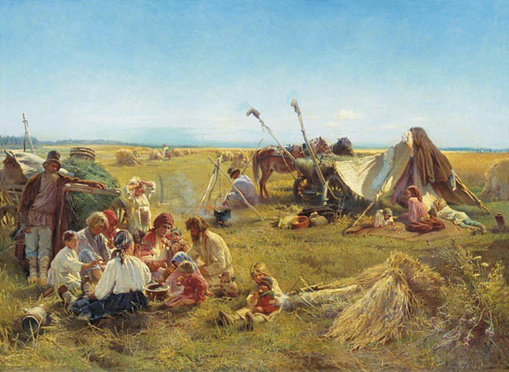
Bu davrda Rossiyada hamon o‘rta asr krepostnoylik tartiblari yetakchilik qilardi va u taraqqiyotning asosiy to‘sig‘iga aylandi.

Slide 8
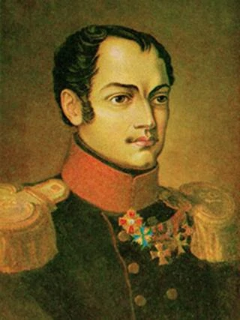
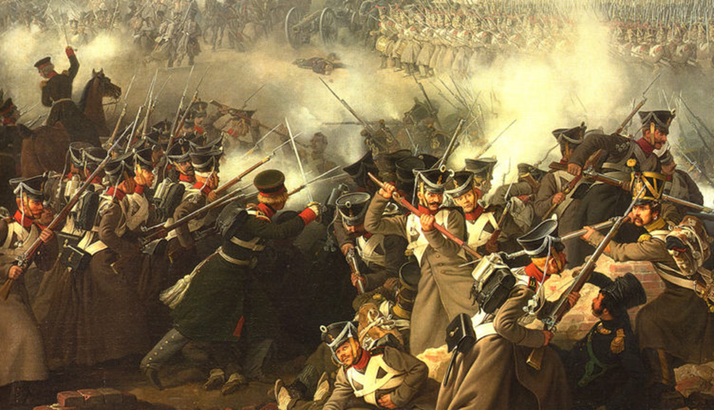
1812-yilgi Ulug‘ Vatan urushidan so‘ng Rossiyaning ilg‘or kishilari samoderjaviye va krepostnoylikka qarshi “Dekabristlar harakati”ni boshlashdi.
Samoderjaviye-Rossiyada hukmdorning cheklanmagan hokimiyati
Pavel Pestel
Dekabristlar harakati
Shimoliy jamiyat-konstitutsiyon monarxiya tarafdorlari
Janubiy jamiyat-
republika tarafdori

Slide 9
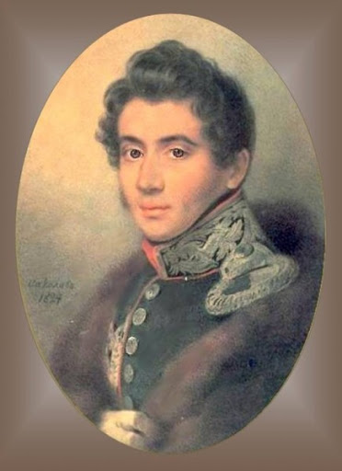
Dekabristlar harakati
Shimoliy jamiyat-konstitutsiyon monarxiya tarafdorlari
Janubiy jamiyat-
republika tarafdori
Nikita Muravyov

Slide 10
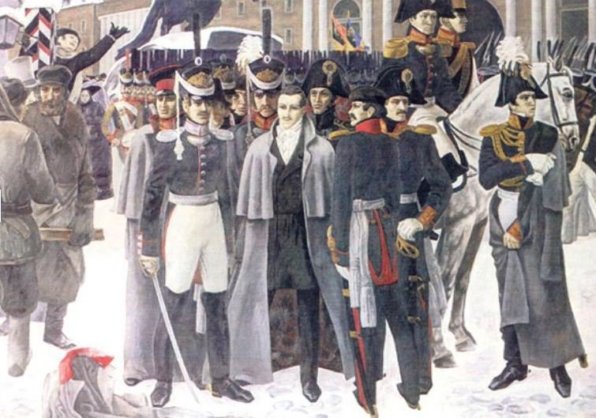
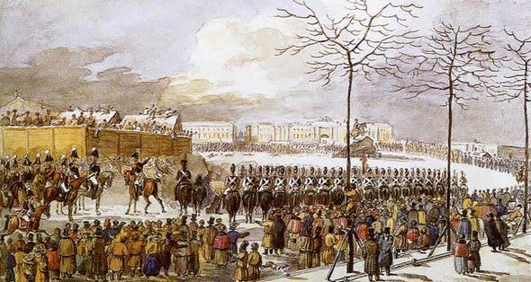
Dekabristlar qo‘zg‘oloni
1825-yil 14-dekabr kuni Nikolay I ning taxtga o‘tirish marosimida dekabristlar qo‘zg‘olon boshlandi, biroq muvaffaqiyatsizlikka uchradi. P.Pestel va N.Muravyovlar dorga osildi, qolgan ko‘pchilik Sibirga surgun qilindi.

Slide 11
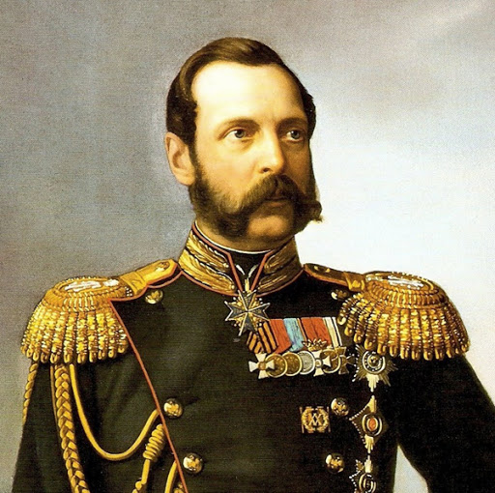
Krepostnoylik huquqining yemirilishi
1853-1856-yillardagi Qrim urushida Rossiya iqtisodiy qoloqligi uchun mag‘lubiyatga uchradi.
Aleksandr II norozilikni bostirish uchun 1861-yil 19-fevralda “Krepostnoy huquqini bekor qilish to‘g‘risida” gi Qonunni imzoladi.
Krepostnoy dehqon shaxsan ozod bo‘ldi.
Dehqonlarga chek yerlar berildi.
Vikup-krepostnoylikdan ozod bo‘lgan dehqonning o‘ziga berilgan yerni haq to‘lash evaziga sotib oldi.
Imperator Aleksandr II

Slide 12
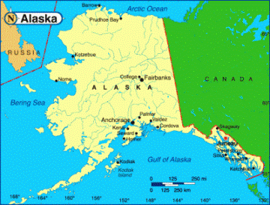
TASHQI SIYOSAT
1864-yil butun Kavkaz Rossiya tarkibiga kiritildi.
1867-yilda Qo‘qon xonligi va Buxoro amirligini bosib olib, Turkiston general-gubernatorligi tashkil topdi.
1867-yil Rossiya Alyaskani AQSh ga sotdi.

Slide 13
1800-1870-yillarda Rossiya madaniyati
A.S.Pushkin
L.N.Tolstoy
F.M.Dostoyevskiy
M.Yu.Lermontov
M.I.Glinka, P.I.Chaykovskiy

Slide 14
Mustahkamlash
1.Rossiya iqtisodiyotining orqada qolish sabablarini sanab bering?
2.Dekabristlar harakati o‘z oldiga qanday maqsad qo‘ygan edi?
3.1861-yilgi islohotning tarixiy ahamiyatini
so‘zlab bering.

Slide 15
Mustaqil bajarish uchun topshiriqlar.
1.Darslikdagi “1800-1870-yillarda Rossiya” mavzusini o‘qing.
2. 114-betdagi topshiriqlarni daftaringizga yozing.
Men nimani bilardim ?

